Slide 1

GM计数器与核衰变的统计规律的研究
报告人：张路 刘仲麟2011.6.23

Slide 2
outline
背景知识
实验目的
实验装置
实验结果与讨论

Slide 3
背景知识
GM计数器
泊松分布&高斯分布
Χ²检验法

Slide 4
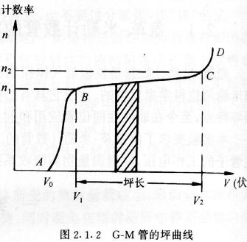
GM计数器
用途
坪特性
性能与指标
分辨时间
GM计数器坪特性曲线

Slide 5
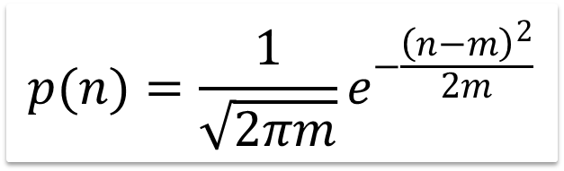
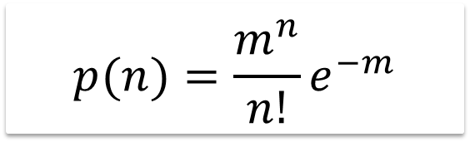
泊松分布&高斯分布
泊松分布
高斯分布
$$p(n)=\frac{m^{n}}{n!}e^{−m}$$
$$p(n)=\frac{1}{\sqrt{2πm}}e^{−\frac{{\left(n−m\right)}^{2}}{2m}}$$

Slide 6
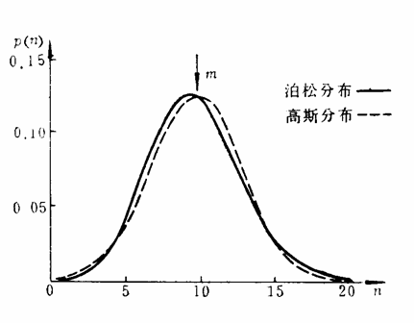
泊松分布&高斯分布
泊松分布&高斯分布比较图

Slide 7
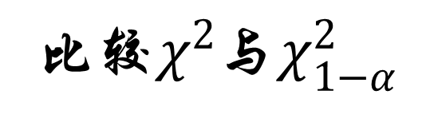
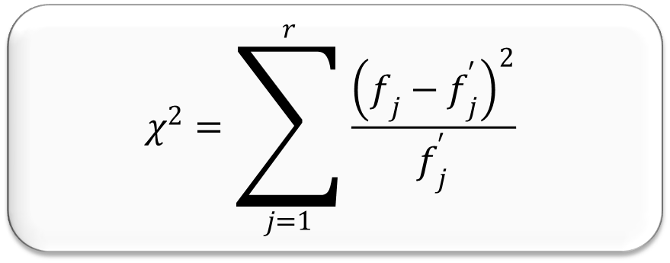
Χ²检验法
$$χ^{2}=\sum_{j=1}^{r}{\frac{{\left(f_{j}^{}−f_{j}^{′}\right)}^{2}}{f_{j}^{′}}}$$
比较$χ^{2}$与$χ_{1−α}^{2}$

Slide 8
实验目的
用Χ²检验法验证核衰变统计规律
测量计数器分辨时间
探究两次计数之间的时间间隔分布

Slide 9
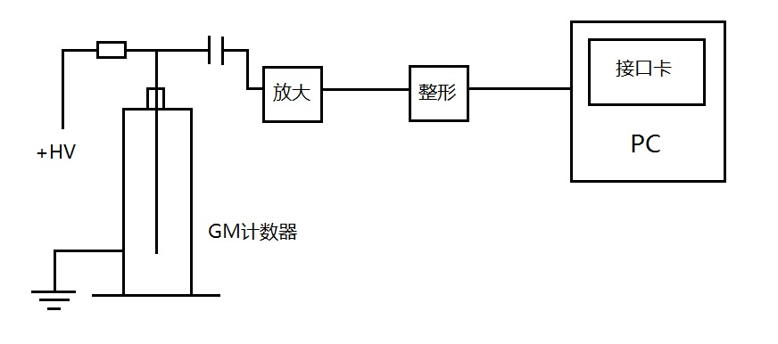
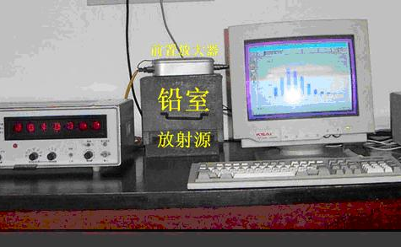
实验装置
仪器方框图
实验装置图

